Slide 2
رموز شاد زیستن

Slide 3
در دنیای پراضطراب و سراسر استرس امروز، آرامش و راحتی خیال، نعمتی است كه بسیاری آرزوی آن را دارند. اما برای رسیدن به آرامش تنها آرزو كافی نیست، بلكه باید قدم پیش نهاد و كاری كرد.
*با خدا ارتباط برقرار كنید : حداقل نیاز انسان به روح خدایی، مانند احتیاج نوزاد است به مادر. به همان میزان كه جسم برای ادامه حیات به هوا و غذا نیازمند است، روح و باطن نیز به هدایت الهی و روح ربانی محتاج است.
هنگامی كه وضو می گیرید، الكتریسیته های ساكن را به سطح بدن خود می آورید؛ آب نیز رسانا است و شما امواج آلفا (امواج آرامش بخش) تولید می كنید. با كشیدن مسح سر، این امواج را به كورتكس مغز انتقال می دهید و باعث می شوید كه ناحیه شلوغ ذهن آرام گیرد. با مسح پا، انتقال امواج آلفا را در اندام های پایینی سرعت می بخشید. بیشترین منطقه ای كه در

Slide 4
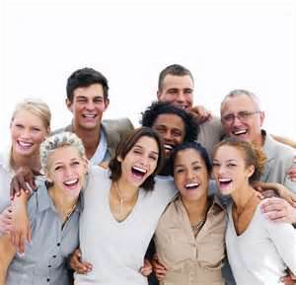
روی كره زمین امواج آلفا دارد، كعبه است. زمانی كه شما نماز می خوانید و در جهت خانه خدا قرار می گیرید و ۷ قسمت بدن شما با زمین تماس پیدا می كند، امواجی را دریافت می- كنید كه باعث آرامش شما می شوند.
*الگوهای رفتار:
ضمیر ناهشیار مسئول بخش بزرگی از پیامدها و سبب همه
تکرارها در زندگی انسان است. ما بر اساس برنامه‌های ثبت
شده در ضمیر ناهشیار خود عمل می‌کنیم. در هر مرحله‌ای
که باشید می‌توانید به آنچه می‌خواهید دست یابید. اما همین
جا باید یک نکته را برای خود مشخص کنیم که هر وقت
تصمیم به تغییر بگیریم با مقاومت روبرو می‌شویم بعبارت
دیگر کمربندها را محکم ببندید.

Slide 5
*شکل‌گیری الگوهای رفتاری:
بلافاصله پس از تولد، الگوهای رفتاری شروع به شکل‌گیری می‌کنند پس بسیار محکم و جاافتاده هستند. بخش کوچکی از الگوهای انسان در زندگی هشیارانه و بخش اعظم آن ناهشیار بوده و بازتاب آموخته‌های او از والدین است.
هم‍یشه از خود به خوبی یاد کنید و زندگی را بطور دلخواه تصور کن‍ید. کتاب‌هایی را که در زمینه موفقیت نوشته شده‌اند با دقت بخوانید. بهتر است الگوهای رفتاری دلخواه را روِی کاغذ بیاورید تا این الگوها برای شما بصورت یک انتخاب آگاهانه درآیند.
*تصویر ذهنی از خویشتن:
منشا تمام افکار و حرکات ما چگونه دیدن خویشتن است. بنابراین تصویر ذهنی ما تعیین می‌کند که دنیا را تا چه اندازه دوست داریم و چقدر مایل به زندگی در آن هستیم و دقیقا چه اندازه در زندگی موفق خواهیم بود.

Slide 6
از اینرو است که دکتر ماکسول مالتز می‌نویسد: هدف تمام روان‌درمانی‌ها تغییر تصویریست که فرد از خویشتن دارد .
اولین گام بسوی یک پیشرفت گسترده برای کسب نتایج مطلوب ، تغییر نوع تفکر و بیان ما در رابطه با خویشتن است. خود محور بودن و خود دوست‌داری دو مقوله جداگانه‌اند. معنی خود دوست‌داری سالم اینست که ما اصراری برای توجیه خود و دیگران نداشته باشیم ما باید بتوانیم از انجام هر کاری که به کیفیت و زیبایی زندگی‌مان می‌افزاید احساس راحتی کنیم.
مردم موفق همیشه از واژه‌های تشکر‌آمیز استفاده می‌کنند زیرا به این نتیجه رسیده‌اند که باید قدر ارزش‌های خود را بدانند. دیگران با ما همان رفتاری را دارند که ما با خود خویشتن داریم.

Slide 7
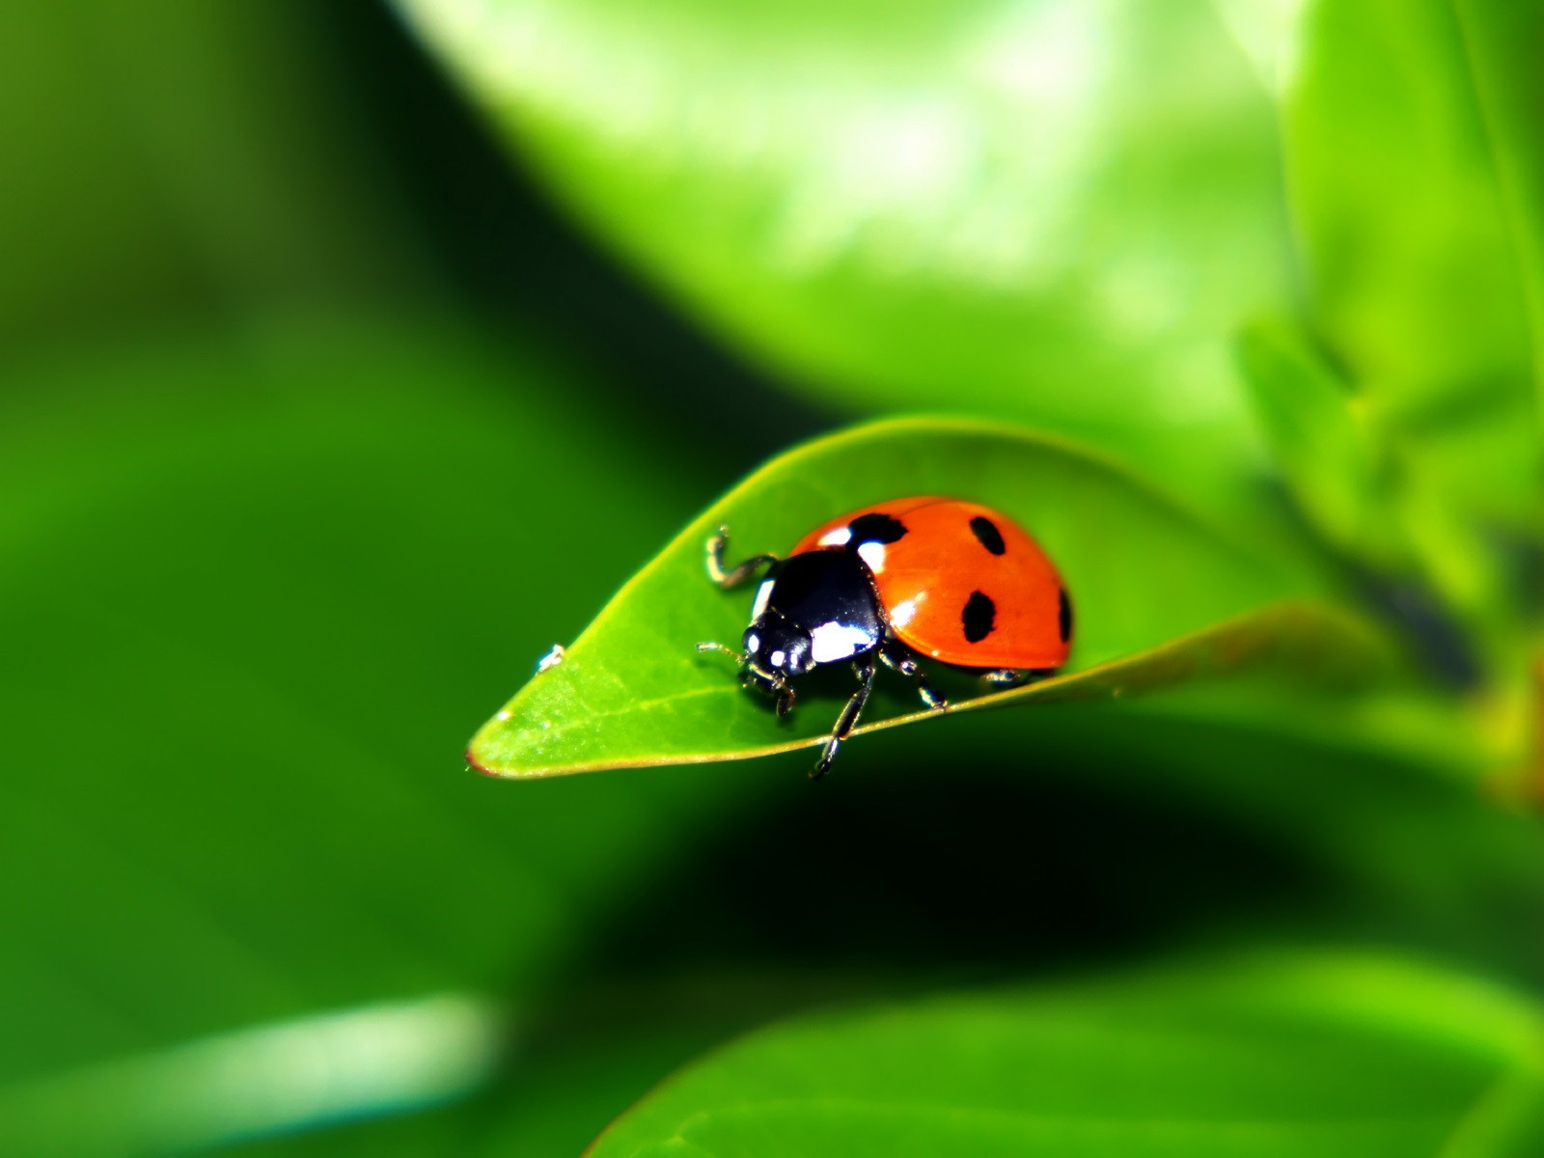
زندگی خانه ایست با دو پنجره ، یکی از این پنجره ها رو به دریا و زیبایی ها باز می شود و پنجره دیگر رو به کویر خشک و سوزان و بی آب و علف . اگر از پنجره اول به بیرن نگاه کنی خود را سوار بر کشتی می بینی که به سوی مقصد در حرکت است و اگر از پنجره دیگر به تماشا بنشینی خواهی دید که سوار بر شتری هستی و در بیابانی بی آب و علف سرگردان . بی آنکه به مقصد برسی . پس زندگی را از آن پنجره ای ببین که آن را به تو زیباتر نشان می دهد . زندگی کن و افسار آن را در دست بگیر تا زندگی بر تو چیره نشود .
خانم ثریا تقی زاده :
( از کتاب : گنجینه . انتشارات ما و شما )

Slide 8
*ارزش انسان:
شما سزاوار عشق و احترام هستید تنها به این خاطر که شما، شما هستید. ارزش‌های خود را بشناسید و مرتب برای خود خاطر‌نشان کنید که سزاوار بهترین رفتارها هستید. اگر تصویر ذهنی ما از خویشتن ناسالم باشد همواره درون خود زمزمه‌ی « من لیاقت ندارم» را می‌شنویم و این نگرش باعث می‌شود که شاد‍‌ی‌ها را بگونه‌ای ناهشیار پس بزنیم.
*نشانه‌های رفتاری یک تصویر ذهنی ناسالم:
۱) حسادت
۲) منفی صحبت کردن درباره خود
۳) احساس گناه
۴) ناتوانی در ادای تعارفات کلامی
۵) عدم پذیرش تعارفات کلامی
۶) اهمیت ندادن به نیازهای خویش

Slide 9
۷) سوال نکردن در مورد خواسته‌های خود
8) ضعف مزاجی پایدار
۹) مقایسه خود با دیگران
۱۰) انتقاد از دیگران
۱۱) ناتوانی در پذیرفتن و لذت بردن از عواطف و محبت دیگران
۱۲) ناتوانی در بیان عواطف
۱۳) محروم ساختن بی‌دلیل خود از رفاه و آسایش و …
************************************
نیچه : آن کسی راکه شعله حسد فرا می گیرد ، بالاخره مانند عقرب به خود نیش خواهد زد و هلاک خواهد شد .
ضرب المثل فرانسوی : زنگ آهن را می خورد ، و حسادت ، قلب را .
حضرت علی (ع) : حسد ، زندان روح است .

Slide 10
*تندرستی:
بیماری اغلب نتیجه تعارضات درونی حل نشده است که دیر یا زود در جسم نمودار می‌شود. برای سالم بودن و انرژی داشتن لازم است که هیجانات مثبت خود را حفظ کنیم، به بیان احساسات خود بپردازیم و خود را سزاوار سلامتی و تندرستی بدانیم. از همین‌جا و همین لحظه خود را بپذیرید و افکار شاد و سلامت داشته باشید.
*ویلیام تکری : تمام زندگی شبیه بومرنگ است ، چیزی را می گیریم که خود داده ایم .
*درد:
درد، انسان را به تامل و تغییر جهت وامی‌دارد. همانند درد جسمانی، اگر با درد عاطفی نیز برخوردی احمقانه داشته باشیم، ضربه‌ها همچنان ادامه خواهند یافت. این آسیب‌ها تا زمانی که در نگرش خود تغییری ایجاد نکنیم همچنان ادامه خواهند یافت.

Slide 11
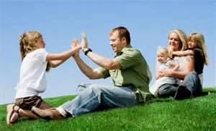
*ما جزئی از دنیای روزمره خود هستیم:
ما به بخشی از محیط بلافصل خود تبدیل می‌شویم و هیچکس نسبت به تاثیرات محیط، دوستان، خانواده، کتاب و … مصونیت ندارد پس اگر برای تغییر زندگی خود مصمم هستید، برای تغییر محیط خود نیز مصمم شوید.
*ثروت:
فقر نتیجه تفکر فقیرانه است اگر ثروت می‌خواهید نوع تفکر خود را عوض کنید. در زندگی همان چیزی را بدست می‌آوریم که انتظارش را داریم.
برای پول درآوردن یا جمع کردن آن، باید بتوانید با آن راحت باشید اگر اینگونه نباشید هشیارانه یا ناهشیارانه ترتیب از دست دادن آن را خواهید داد.

Slide 12
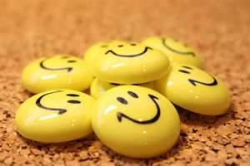
برای ثروتمند بودن باید بتوانید نسبت به ثروتمندان دیگر احساس خوب و مثبتی داشته باشید ؛ هر کسی باید بپذیرد که ارزش کمک گرفتن دارد، زیرا توانایی شما برای پذیرش کمک دیگران تعیین کننده توانایی شما برای کسب ثروت است.
اگر بیش از اندازه به پول وابسته هستید پول درآوردن و نگه داشتن آن برایتان دشوار خواهد بود .
اگر قبول موفقیت برای شما تشویش و ناراحتی به همراه آورد همیشه خود را دور از موفقیت نگاه خواهید داشت.
فقر ربطی به معنویت ندارد، ثروت و بی‌نیازی نشانه توازن فرد است.
*نکاتی برای بهبود وضعیت مالی:
۱) اول پول پس‌انداز کنید، بعد خرج کنید.

Slide 13
۲)نگرش‌های ثروتمندان را بررسی کنید.
۳)به خود خاطر نشان کنید که شایسته ثروت هستید.
۴)نقشه بریزید و اهداف خود را مشخص کنید.
۵) پدر و مادر، اوضاع جوی، اقتصاد، دولت و … را به خاطر حال و روزتان سرزنش نکنید.
*آيا پول، خوشبختي مي آورد؟ پول و احساس شادماني، رابطه اي پيچيده با يكديگر دارند. به عقيدة پنچال، اگر كسي زير خط فقر زندگي كند، پول زياد، احساس خوشبختي خاصي به او مي دهد. ولي وقتي كه سطح درآمد افراد به حد معيني مي رسد، ديگر درآمد بيشتر، آن ها را خشنود نمي كند. در نيم قرن اخير، درآمد مردم انگلستان، آمريكا و ژاپن به بيش از دو برابر افزايش يافته و زندگي شان وضعيت مطلوبي پيدا كرده است. حالا ديگر آن ها خانه هاي بزرگ تري دارند و لوازم برقي، زندگي راحت تري را برايشان فراهم كرده است.

Slide 14
آن ها به مسافرت هاي خارجي مي روند و كالاهاي لوكس مي خرند و به دليل برخورداري از امكانات بهداشتي، زندگي طولاني تري دارند. ولي نتايج حاصل از تحقيقات دانشمندان نشان مي دهد كه اين امكانات رفاهي ـ كه حسادت بسياري را در جهان رو به توسعه برانگيخته ـ باعث افزايش احساس خوشبختي انسان ها نشده و نمي شود. چرا چنين است؟ شايد پاسخ اين باشد كه ما خود را با ديگران مقايسه مي كنيم و اين چشم و همچشمي، باعث ناراحتي- مان مي شود. روان شناسان در يكي از تحقيقاتشان از دانشجويان هاروارد پرسيده اند كدام بهتر است: پنجاه هزار دلار درآمد سالانه در شرايطي كه ديگران بيست و پنج هزار دلار در سال درآمد دارند، يا صد هزار دلار درآمد سالانه در شرايطي كه حقوق ديگران بسيار بيشتر است؛ مثلا دويست و پنجاه هزار دلار؟ بيشتر دانشجويان، گزينة اول را برگزيدند و ترجيح دادند كه كمتر حقوق بگيرند، ولي اين حقوق كم، از درآمد ديگران بيشتر باشد. اگر قرار به مقايسه باشد، بهتر است خود را با كساني كه پايين تر از خودمان هستند، مقايسه

Slide 15
كنيم. به همين دليل است كه در مسابقات المپيك، كساني كه مدال برنز مي گيرند، خوشحال تر از كساني هستند كه مدال نقره گرفته اند. زيرا گروه اول، خدا را شكر مي كنند كه دست كم مدالي نصيبشان شده است، در حالي كه گروه دوم، حسرت مدال طلايي را مي- خورند كه از دستشان رفته است. روابط زناشويي، دوستان خوب و زندگي مشترك مي توانند بهانه اي براي خوشحالي مان باشند، چرا كه روابط انسان ها با يكديگر منشأ شادي است.
پنچال معتقد است كه براي رهايي از جان كندن لذت -
گرايانه بايد به آن چه داريم، قانع باشيم و روحية
رضايتمندي را در خود تقويت كنيم.

Slide 16
*در حال زندگی کنید:
زمان واقعا وجود ندارد. این لحظه تنها زمانی است که در اختیار داریم از این لحظه چیزی بسازید. زیستن در زمان حال یعنی که ما از هر کاری که در حال انجام آن هستیم بخاطر خود آن لذت ببریم و نه اینکه صرفا بدنبال هدف نهایی آن. ( مانند کودکان ).
*حضرت علی (ع) :
بکوش برای دنیای خود ، طوری که گویی همیشه زنده خواهی ماند . و بکوش برای آخرت خود به طوری که گویی فردا خواهی مرد .
*انتظار:
زندگی را در زمان حال بگذران و نفست را به خاطر اتفاقات آینده در سینه حبس نکن. وقتی منتظر وقوع چیزی هستید خود را با کار دیگری مشغول کنید. با رها کردن موقعیت به حال خود، نتایج را تسریع کنید.

Slide 17
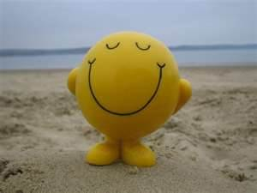
*بخشندگی:
کینه‌ورزی یکی از اصلی‌ترین علل بیماری‌هاست. سرزنش کردن دیگران هیچ ثمری برای ما ندارد و چیزی را تغییر نمی‌دهد. سرزنش خود و دیگران تنها ما را از پرداختن به مسئله اصلی که باید انجام دهیم باز می‌دارد. انتخاب با ماست که مهار زندگی خود را بدست گیریم و در حال زندگی کنیم یا خود را در لجاجت‌ها و پریشانی‌های گذشته زنجیر کنیم.
*مقابله با افسردگی:
آیا احمقانه نیست تمام نگرانی‌های ۲۵ سال آتی را با خود حمل کنیم و تازه متعجب باشیم که چرا زندگی اینگونه دشوار است؟ ما را برای بیست و چهار ساعت زندگی امروز طراحی کرده‌اند و نه بیشتر. نگرانی امروز برای مشکلات فردا دردی از ما دوا نخواهد کرد .

Slide 18
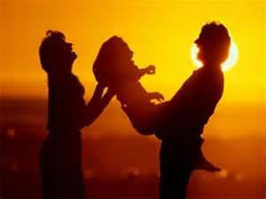
*شوخی:
ما اغلب وقتی مریض می‌شویم که خود و زندگی را بیش از اندازه جدی می‌گیریم. آنچه برای سالم ماندن بدن نیاز داریم، خندیدن است. بیایید گاه و بیگاه برای خود خاطر‌نشان کنیم که ما انسان هستیم و مانند تمام انسان‌های دیگر ممکن است کارهای احمقانه از ما سر بزند. اگر توقع شما بی‌عیب و نقص بودن و کمال است به این سیاره تعلق ندارید. زندگی آنقدرها جدی .نیست بیایید شوخی را جدی‌تر بگیریم
*ما به طرف اندیشه‌های غالب خود کشیده
می‌شویم:
اصل از این قرار است:« به هر چیزی که فکر کنی
به طرفش کشیده می‌شوی» حتی اگر آن افکار
دلخواهمان نباشند. علت اینست که مسیر حرکت ذهن همیشه بسوی هر چیز است و نه در جهت گریز از آن. تفکر مثبت سازنده است، به آنچه می‌خواهید فکر کنید. ( تمام کتاب راز )

Slide 19
اگر مدام به شکست فکر کنید ، بدانید که کائنات آن را برای شما به ارمغان خواهد آورد .
(توضیح اینکه به هر چیزی غیر از خداوند و خودتان کائنات گفته می شود )
ای برادر تو همه اندیشه ای مابقی را خود استخوان و ریشه ای
*ضمیر ناهشیار:
بیایید بپذیریم که ما هر روز از طریق افکار خود برنامه‌های تازه‌ای به ضمیر ناهشیار خود می‌دهیم . پس مواظب افکارمان باشیم. هدف خود را «به‌دست آمده» تصور کنید تا ضمیر ناهشیار شما ترتیب رسیدن به آن را فراهم کند .
*تخیل:
هر چه تخیل شما رشد یافته‌تر باشد یادآوری و حل مسائل برایتان آسان‌تر است. تخیل خود را مانند جسم خود پرورش دهید. همه چیز از رویا آغاز می‌شود. حامی رویای خود باشید.

Slide 20
*تمرین ذهنی:
ارزش اساسی تمرین ذهنی در این است که ما را قادر به ارائه الگوهایی از عملکرد کامل و بدون نقص به سلول‌های مغزی‌مان می‌کند. ما در تخیل مرتکب اشتباه نمی‌شویم. در هر حال قبل از هر چیز زمانی را به انجام بی‌عیب و نقص عملی که می‌خواهید انجام دهید، در ذهن خود بپردازید.
*قانون جذب:
ذهن انسان شبیه یک آهنرباست و هر چه را به آن فکر کند بطرف خود می‌کشد. به خواسته‌های خود فکر کنید تا به آنها دست یابید. البته
استفاده از نیروی فکر جایگزینی برای عمل نیست، بلکه
استفاده صحیح از ذهن ما را قادر می‌سازد که با سهولت
و سرعت بیشتر به اهداف خود دست پیدا کنیم.

Slide 21
*ترس:
با تعمیم این اصل به اصل تازه‌ای می‌رسیم با نام «ترس از دست دادن». وقتی بیم از دست دادن چیزی را داریم، خود را مستعد از دست دادن آن می‌کنیم.
اصل از این قرار است:« بر آنچه که دارید تمرکز کنید، از داشتن آن لذت ببرید و نگران از دست دادنش نباشید» اگر بر این باور باشیم که با از دست دادن چیزی یا کسی زندگی ما رو به نابودی خواهد گذاشت آنگاه چه بسا جهان تصمیم بگیرد به ما اثبات کند که بدون آن چیز یا آن فرد هم قادر به زندگی خواهیم بود. ترس از دست دادن، زیستن در زمان حال نیست، زیستن در آینده است.
*قدرت واژه‌ها:
هرچه بر زبان بیاورید همان را بدست خواهید آورد ، چون همین کلمات، سازنده نگرش ما هستند ، اگر مصمم به شاد زیستن هستید باید درباره خود مثبت سخن بگویید. بیان مثبت به ما اجازه می‌دهد که به گزینش شایسته و نشاندن آنها در ضمیر خود بپردازیم و از این رهگذر

Slide 22
عملکرد و احساس بهتری داشته باشیم. اکثر مردم از قدرت کلام خود بی خبرند و هر چه به زبانشان بیاید آن را ادا می کنند و نمی دانند که با کلا مشان ممکن است چه بر سرشان بیاید .چه بسا بسیاری از گرفتاریهارا خودمان با زبانمان برسرمان می آوریم .هر کلام و حرف شما که از زبانتان جاری می شود انرژی ای است که از شما ساطع شده و بر کل کائنات تاثیر می گذارد و باز به خود شما بر می گردد ، درست مانند بومرنگ .
یکی از بدترین واژگانی که اکثر مردم هنگام گپ زدن و موقعی که به هم می رسند ، آن را بر زبانشان جاری می کنند ، این است که می گویند : اوضاع
خیلی بد است ؛ کاسبی کساد است ؛ چیزی در نمی آید ؛
کارمان رونق ندارد و....... به این ترتیب به کل کائنات
سیگنال منفی ارسال نموده اند .

Slide 23
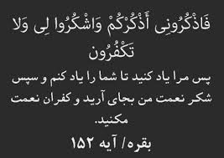
*شکرگزاری:
وقتی سپاسگزار نعمت‌های خود هستیم مرکز توجه خود را بر خواسته‌های مطلوب خود قرار می‌دهیم. وقتی زندگی خود را سرشار از مواهب الهی بدانیم و آنچه که اکنون در اختیار داریم معترف باشیم سبب جاری گشتن سیلی از مواهب تازه به زندگی خود می‌شویم.
( شکر نعمت ، نعمتت افزون کند کفر نعمت ، از کفت بیرون کند ).

Slide 24
*داستانی از کتاب ” از یک لکه زرد خورشی بساز ”
” معجزه سپاسگزاری ”
روزی مهندس ساختمانی ، از طبقه ششم می خواهد که با یکی از کارگرانش حرف بزند .
او را صدا می زند ، اما به خاطر شلوغی و سر و صدا کارگر متوجه نمی شود .
مهندس 10 دلار پایین می اندازد ، تا بلکه کارگر بالا را نگاه کند .
کارگر 10 دلار را بر می دارد و در جیبش می گذارد . سپس بدون اینکه بالا را نگاه کند به کار خود ادامه می دهد .
بار دوم 50 دلار می فرستد پایین ، و دوباره کارگر بدون اینکه بالا را نگاه کند و ببیند پول از کجا آمده ، پول را در جیبش می گذارد .
بار سوم مهندس سنگ کوچکی را پایین می اندازد ، سنگ به سر کارگر می خورد . در این لحظه کارگر سرش را بالا می برد و مهندس حرفش را با او می زند .

Slide 25
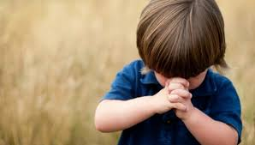
زندگی نعمت ها را برای ما نازل می کند اما ما قدردان نیستیم . اما وقتی که سنگ کوچکی به سرمان می خورد ، که در واقع همان مشکلات کوچک زندگی اند ، سرمان را بالا گرفته و شروع به ناله می کنیم . به همین خاطر است ؛ هر زمان که نعمتی به ما رسید ، لازم است که همیشه سپاسگزار باشیم ، قبل از اینکه سنگی به سرمان بیفتد .

Slide 26
*اهداف:
هدف آن چیزی است که ما را همیشه در حرکت نگه می‌دارد. هدف داشتن جزئی از طبیعت ماست و صرف هدف داشتن به مراتب مهم‌تر از ماهیت آن هدف است. چون مهمترین چیز رسیدن به هدف نیست بلکه یاد گرفتن و رشد کردن در خلال راه است.
قانون نتایج افزوده ،اصلی است که با اطمینان به ما می‌گوید:« علاوه بر خود هدف اصلی، نتایج بسیاری عاید شما خواهد شد.»
هنگام برنامه‌ریزی برای هدف لازم است نحوه عملکرد هر چیز را در این سیاره به خاطر بسپاریم، هیچ چیز در خط مستقیم حرکت نمی‌کند و هیچ هدفی مستقیم بدست نمی‌آید بلکه تصحیح مداوم و پیوسته ، راه رسیدن به هدف است.
هدف‌های خود را بر روی کاغذ بیاورید. مسلما تهیه لیست تنها کاری نیست که باید انجام شود، اما این لیست، طریقه و ساختاری برای دستیابی به اهداف زندگی در اختیار ما قرار می‌دهد. ( نوشتن هدف از بروس لی .... )

Slide 27
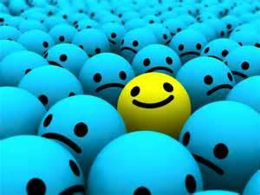
*محدودیت‌ها:
تنها چیزی که موفقیت ما را محدود می‌سازد تفکریست که به ما می‌گوید:‌ «نمی‌توانی موفق شوی». با هر محدودیتی که برای خود قرار می‌دهیم، مسئولیتی تازه برای خود ایجاد می‌کنیم. دور ریختن برچسب‌هایی که به خود آویزان کرده‌ایم نخستین گام بسوی خوب زیستن است. *مشکلات:
ما پیوسته با موقعیت‌های بزرگی روبرو می‌شویم که زیرکانه خود را در غالب مشکلات لاینحل از ما پنهان می‌کنند. مشکلات بخشی از میراث فرهنگ جهان هستند که ما را برای رهایی از خود ، بسوی یادگیری و تجربه می‌رانند و ذهن ما را وسعت می‌بخشند

Slide 28
*اشتباهات:
اشتباهات واقعا اشتباه نیستند، بیایید در هر موردی انتظار خطا از خود داشته باشیم و آنها را بعنوان بخشی از فرآیند یادگیری بپذیریم. از آن گذشته اگر تا این اندازه در برابر خود جدی و خشک نباشیم زندگی کردن با اشتباهات بسیار آسان‌تر خواهد بود. شکست خوردن هرگز مایه شرمساری نیست، شرمساری تنها از تلاش نکردن است.
*قانون کاشت و برداشت:
با تو همانگونه رفتار خواهد شد که تو با دیگران رفتار کرده‌ای. هرچه بکاری همان را پس می‌گیری. جهان هستی ، منصف و عادل است، برداشت امروز ما از زندگی حاصل کشته‌های دیروز ماست.
*جونیور :
زندگی نمی خواهد که ما بهترین باشیم ، زندگی می خواهد که بیشترین تلاش را انجام دهیم.

Slide 29
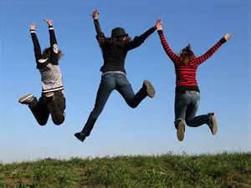
*ریسک:
رسیدن به هر هدفی، همیشه مستلزم قبول خطر است. چاشنی زندگی دست زدن به کارهای تازه و خلق تازه‌ها از جوهر خویشتن است. بی‌خطری نیروی حیات را خفه می‌کند.
*تعهد:
وقتی ما بر خود مسلط می‌شویم اتفاق جالبی می‌افتد، بدین معنی که اغلب همان تعهد کافیست. به بیان دیگر وقتی ما حاضر می‌شویم هر بهایی را برای رسیدن به هدف خود بپردازیم عموما دیگر نیازی به پرداخت آن پیش نمی‌آید.

Slide 30
*تلاش:
ما نیاز به تلاش داریم زیرا طبیعت ما آنرا «طلب» می‌کند. زیرا تلاش، امت‍یاز و اشتیاق انسان برای یادگیری،خود‌آزمایی، آزمایش و تجربه است. اشتباه اغلب مردم ،اینجاست ؛که تنها برای رسیدن به اهداف نهایی کار می‌کنند و نه برای لذت از کار کردن و به همین خاطر است که وقتی به اهداف مورد نظر خود نمی‌رسند دچار یاس و افسردگی می‌شوند.
اوضاع وقتی بهتر می‌شود که ما بهتر شویم همه چیز زمانی تغییر می‌کند که ما تغییر کرده باشیم و نه قبل از آن.
*ادیسون :
نبوغ یک درصدش الهام است و نود و نه درصد دیگرش ، عرق ریختن و تلاش .
از بزرگمهر حکیم پرسیدند :
کارها به کوشش است یا به تقدیر ؟ پاسخ داد : کوشش خود تقدیر را سبب شود .

Slide 31
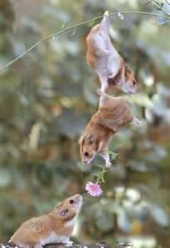
*فیثاغورث :
آدمی را امتحان به کردار باید کرد نه به گفتار ؛ چه اکثر مردم زشت کردار ، نیکو گفتارند.
*گوته :
زندگی بدون کار ، مردن پیش از وقت است .
*گراهام بل :
تمام افکار خود را روی کاری که دارید متمرکز سازید . پرتوهای خورشید نمی سوزانند ، مگر آنکه در یک نقطه متمرکز شوند .

Slide 32
*تمام توان خود را به کار بگیرید:
وقتی فلسفه فردی شما این باشد که «‌ من تمام تلاش خود را خواهم کرد صرف نظر از اینکه …» آنوقت است که همیشه می‌توانید سرافرازانه بر عقاید خود بایستید. شکست آسیب می‌رساند اما این آسیب زمانی شدیدتر است که بدانیم حداکثر تلاش خود را به‌کار نبرده‌ایم.
*پایان شب سیه:
زندگی اینگونه است، همیشه سردترین و تاریک‌ترین لحظه‌ها درست قبل از سپیده است، اما .اگر خود را از سقوط و نومیدی حفظ کنیم پاداش‌ها به زودی سرازیر می‌شوند
*پافشاری:
پافشاری یک راز است، رازی که انسان‌های موفق بخوبی از آن آگاهند. اینان می‌دانند که این راز عامل اصلی پیروزی است اما بازندگان ، پافشاری را به منزله‌ی نوعی « تلاش اضافی» بی‌مورد تلقی می‌کنند ( البته پافشاری را با کله‌شقی نباید اشتباه گرفت ).

Slide 33
*درخواست کردن:
درس اول چگونه رسیدن به هر خواسته‌ای، درخواست کردن آن است. به چندین دلیل عمده زیر مطرح کردن خواسته‌ها حائز اهمیت است:
۱- درخواست کردن نشانه اعتماد ‌به ‌نفس و ارزش قائل بودن برای خود است و این برای سلامت مهم است. ۲- اولین قدم منطقی برای تفهیم خواسته‌های خود به دیگران است ،زیرا هیچکس قادر به خواندن ذهن ما نیست . ۳- برای دیگران هم لذت کمک کردن به ما را در بردارد. و اگر کسی به شما جواب منفی دهد به معنی لیاقت نداشتن شما نیست بلکه تنها بدین معنی است که ایده‌های شما با ایده‌های آن شخص جفت نمی‌شود.

Slide 34
*دلایل و نتایج:
اگر زندگی دلخواه خود را ندارید، اگر واقعا کار دلخواه خود را انجام نمی‌دهید هیچ عذری برای توجیه آن پذیرفته نیست. میزان لذتی که از زندگی می‌بریم با میزان سرزنش اوضاع و احوال نسبت معکوس دارد.
*نیاز به زمان:
طبیعت همیشه نیازمند زمان است. بلوط یک‌شبه بزرگ نمی‌شود، رشد و تکامل ما نیز چنین است. بنا کردن اعتماد، پرورش یک بدن سالم، یک تجارت سود‌آور، همه و همه نیازمند زمان است.
*استراحت:
طبیعت گاه‌به‌گاه به استراحت و آسودگی نیاز دارد. ما نیز به فراغت، به استراحت، به مرور، به تامل و به بودن نیازمندیم.

Slide 35
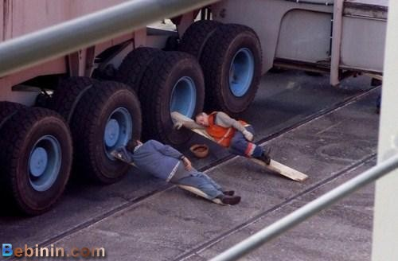
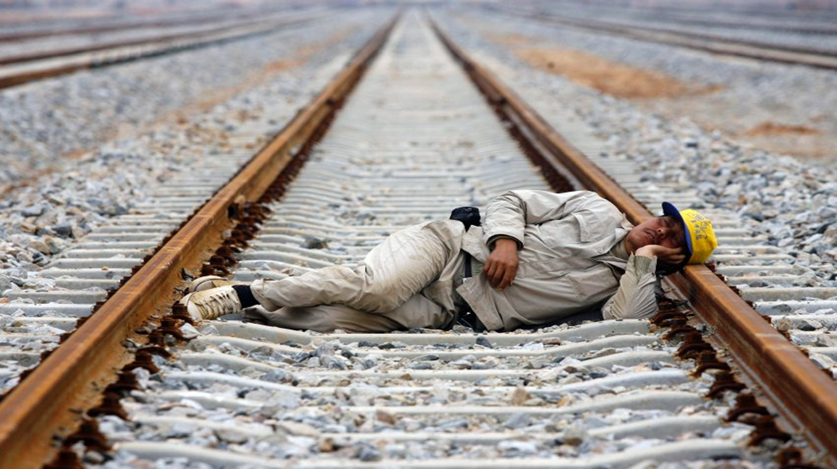

Slide 36
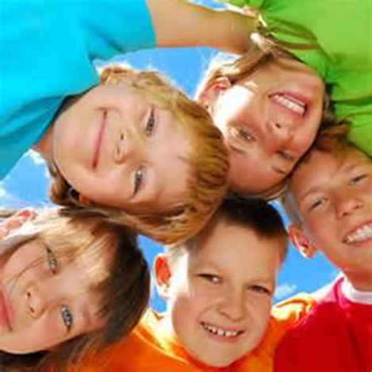
*از کودکان بیاموزیم:
وقت خود را با بچه‌ها بگذرانید و چیزهای بیشتری در مورد خندیدن، کنجکاوی، پذیرفتن، اعتماد، اراده و تصور خلاق از آنها بیاموزید، بچه‌ها برای آموزش ما آمده‌اند.
*سخنی از یکی از بزرگان :
آدمیان باید در پنج خصلت با کودکان شریک باشند ، یکی آنکه همچون کودکان غم روزی نخورند ؛ دیگر چون بیمار شوند ، از غذاب ننالند و گله و
شکایت نکنند؛ و آنکه هر طعامی داشته باشند با یکدیگر
خورند و چون با یکدیگر نزاع کنند ، در دل نگه ندارند و زود
آشتی کنند و بالاخره اینکه از اندک چیزی بترسند و با رقت
باشند و با اندک چیزی راضی و خشنود گردند .

Slide 37
*فعالیت بی‌وقفه:
مادامی که در حرکت هستیم وقتی برای نگران شدن نداریم به‌این‌ترتیب از ضعف وحشتناکی که ناشی از تعبیر و تفسیرهای شخصی است اجتناب کرده‌ایم. رمز شادی و تکامل در فعالیت است.
*اگر استفاده نکنید، از دستش می‌دهید:
جهان هستی پیوسته ما را ترغیب به مشغول ماندن می‌کند. قانون بهره‌برداری ، قانونی شگفت - ‌انگیز است. ما را به حرکت وامی‌دارد و وقتی می‌توانیم آنچه را داریم برای خود نگه داریم که از آن حداکثر استفاده را ببریم.

Slide 38
*آسوده باشید و امور را به حال خود واگذارید:
از دیدگاه علمی، وقتی ما آسوده هستیم ریتم مغزی ،حرکتی آرام‌تر به خود می‌گیرد .یعنی امواج آلفا را نشان می‌دهد و در این حالت است که انسان توانایی و خلاقیت بسیار بیشتری از خود نشان می‌دهد و نتایج مطلوب به سهولت به بار می‌آیند.
*عدم وابستگی:
برای رسیدن به اهداف خود بکوشید اما زندانی این اهداف نباشید ما برای بدست آوردن بعضی چیزها لازم است قادر باشیم بدون آنها زندگی کنیم. *تغییر:
جز تغییر هیچ چیز دوام نمی‌آورد. با این همه به‌نظر می‌رسد که ما گاه این قانون را فراموش می‌کنیم و یاس‌ها و رنجهای فراوانی را بی‌جهت به خود تحمیل می‌کنیم.

Slide 39
*کنارگذاری:
برای خلق یک جریان سالم، تمام چیزهایی را که نمی‌خواهید، استفاده نمی‌کنید یا نیاز ندارید رها کنید. و ناگهان می‌بینید که مانند یک آهنربا چیزهای تازه‌تری را به خود جذب می‌کنید.
*زندگی بی‌ارزش است مگر آنکه شما به آن ارزش دهید:
زندگی کسالت‌بار نیست بلکه کسالت در مردمی است که از پشت عینک‌های کثیف و تیره به دنیای خود نگاه می‌کنند. تا این لحظه هرچقدر هم از زیبایی‌ها لذت برده باشید امروز می‌توانید تصمیم بگیرید که بیشتر لذت ببرید. امروز زمان انتخاب است، امروز و هر روز .

Slide 40
یک داستان از کتاب ” از لکه زرد خورشید بساز ” از آقای مسعود لعلی
*زندگی یعنی نگرش
دو خانم در محل کارشان داشتند با هم صحبت می کردند .
اولی : ” دیشب ، شب خیلی خوبی برای من بود ، تو چطور ؟
دومی : ” مال من که فاجعه بود ، شوهرم وقتی رسید خونه ، ظرف سه دقیقه شام خورد و بعد از دو دقیقه رفت تو رختخواب و خوابش برد . به تو چه جوری گذشت ؟
اولی : ” خیلی شاعرانه و جالب بود . شوهرم وقتی رسید خونه ، گفت که تا من یه دوش
می گیرم ، تو هم لباساتو عوض کن ، بریم بیرون شام . شام رو که خوردیم تا خونه پیاده برگشتیم و وقتی رسیدم منزل شوهرم خونه رو با روشن کردن شمع روایایی کرد ” .
*گفت و گوی همسران این دو زن :
شوهر اولی : ” دیروزت چطوری گذشت ؟ ”

Slide 41
خوردم و بعدش رفتم خوابیدم . داستان تو چه جوری بود ؟“
شوهر اولی : ” رسیدم خونه شام نداشتیم . برق رو قطع کرده بودند ، چون چون صورت حسابشو پرداخت نکرده بودم ؛ بنابراین مجبور شدیم بریم بیرون شام بخوریم . شام هم بیش از اندازه گرون تمام شد و مجبور شدیم تا خونه پیاده برگردیم . وقتی رسیدم خونه یادم افتاد که برق نداریم و مجبور شدم چندتا شمع روشن کنم .“
زندگی یعنی نگرش . برای تغییر زندگی ، نگرش هایتان
را تغییر دهید . نگاه شما به اتفاقات از خود اتفاقات
مهم تر است .
شوهر دومی : ” عالی بود . وقتی رسیدم خونه شام روی میز آشپزخونه آماده بود . شام رو

Slide 42
*امروز مهم است:
هرجا که هستید همان‌جا نقطه‌ی آغاز است، تلاش بیشتر امروز، سازنده‌ی فردای متفاوت شماست.
*لائوتسه :
«یک درخت هر چقدر هم که بزرگ باشد با یک دانه آغاز می‌شود، طولانی‌ترین سفرها با اولین قدم آغاز می شود «.
«ابراهام لینکلن» گفته است اغلب مردم تقریباً به همان اندازه ای شاد هستند که انتظارش را دارند. در واقع آنچه که در زندگی برای ما رخ می دهد آنقدر ها تعیین کننده شادی ما نیست، بلکه بیشتر نوع واکنش ما نسبت به آن رخدادهاست که نقش تعیین کننده دارد. فردی که تازه کارش را از دست داده است ممکن است این پیشامد را به فال نیک بگیرد.

Slide 43
پیشامدی که می تواند منجر به بروز موقعیتی تازه برای یک تجربه شغلی جدید، کشف قابلیتهای تازه و محک زدن استقلال او در محیط کار گردد. در شرایط مشابه ممکن است تصمیم بگیرد که خود را از یک ساختمان بیست طبقه پایین بیندازد و مشکل را تمام کند. بنابراین در برابر یک موقعیت یکسان ،یکی ممکن است به وجد بیاید و دیگری اقدام به خودکشی کند. یکی بدبختی و فلاکت را می بیند و دیگری موقعیتها و فرصتهای تازه را. شاید در اینجا مساله را کمی بیش از اندازه ساده فرض کرده
باشیم اما به هر حال این واقعیت به قوت خود باقیست که
ما خود تصمیم می گیریم که در زندگی چگونه تحت تاثیر
قرار بگیریم.

Slide 44
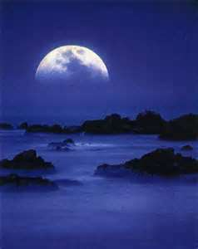
* چرا تاریکی شب را زیاد می بینیم ولی مهتاب را کم ؟
چرا نداری های خویش را می شمریم ولی حساب دارائیهایمان را نداریم ؟ چرا بدیها دیده مان را پر کرده ولی خوبیها در پشت پلکهایمان قایم شده اند ؟
چرا پینه دستهای پدر را نمی فهمیم ، ولی سیلی او را فراموش نمی کنیم .
به قول سهراب « چشمها را باید شست ، جور دیگر باید دید «

Slide 45
از کتاب از یک لکه ی زرد خورشید بساز . از مسعود لعلی
امروزتان را عاشقانه زندگی کنید
روزی هنگامی که فرزندانتان بزرگ شوند فضای منزلتان خالی از نقاشی های کودکانه خواهد شد؛ دیگر اثری از شکلک های خندان بر روی دیوارهای خانه، حک کردن اسامی بر روی پارچه ی دسته ی مبل ها و طرح های لرزان انگشتی بر روی شیشه های بخار گرفته ی پنجره های خانه، وجود نخواهد داشت.
روزی هنگامی که فرزندانتان بزرگ شوند دیگر اثری از هسته های میوه ها در زیر تخت ها وجود نخواهد داشت . در آن روز می توانید مدادی را بر روی میز براي يادداشت كردن پیدا کنید . و شيريني داخل یخچال باقي خواهد ماند .
روزی هنگامی که فرزندانتان بزرگ شوند می توانید برای خود غذاهای بخارپز به جای ساندویچ پیتزا یا همبرگر درست کنید.

Slide 46
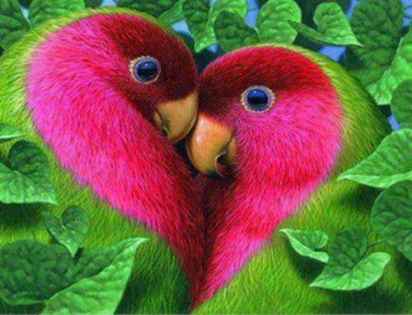
می توانید زیر نور شمع غذا بخورید بدون آنکه نگران دعوای فرزندانتان برای فوت کردن شمع ها باشید .
روزی هنگامی که فرزندانتان بزرگ شوند زندگیتان متفاوت خواهد شد آنها آشیانه تان را ترک خواهند کرد
و خانه تان آرام ... ساکت... خالی و تنها خواهد شد .
در آن زمان است که به جای چشم انتظاری برای فرارسیدن «روزی» ؛ دیروزها را مرور خواهید کرد...
یعنی در آن روزها ؛ دلتنگ امروزتان خواهید شد...
پس امروزتان را با آن ها عاشقانه زندگی کنید

Slide 47
منابع :
کتاب راز شاد زیستن از اندره میتوس – ترجمه وحید افضلی راد .
کتاب کلیات اسرار و رازهای موفقیت – تالیف امید دین پرست – انتشارات کتیبه .
کتاب گنجینه - تالیف تعدادی از نویسندگان – انتشارات ما و شما .
کتاب از یک لکه ی زرد خورشی بساز . تالیف مسعود لعلی
و چند مقاله اینترنتی .

Slide 48
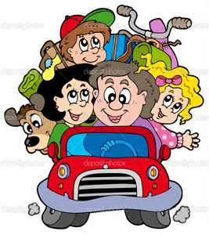
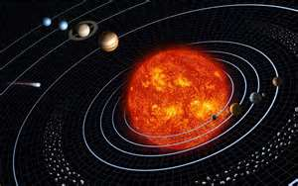
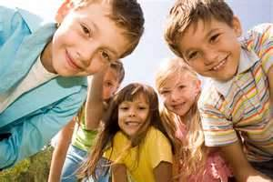

Slide 49
